Slide 1



Carolina Cheuquepil, Catalina Núñez, Fanny Araujo

Slide 2

DESCRIPCIÓN Y RELEVANCIA
DEL PROYECTO
El proyecto busca centralizar el conocimiento técnico del Departamento de Soporte TI del Holding Dimarsa y estandarizar procedimientos recurrentes mediante una base de conocimiento y checklists. Actualmente, las soluciones se encuentran distribuidas entre memoria de los técnicos, planillas Excel, cuadernos, manuales, correos y otros medios. Esta situación genera dependencia de personas, dificultad para reutilizar soluciones y riesgo de omitir pasos en tareas críticas.
La relevancia radica en que Soporte participa directamente en la continuidad operacional del Holding, especialmente en procesos que pueden afectar las ventas. El MVP se concentra en resolver primero el problema de conocimiento disperso y procedimientos no estandarizados.

Slide 3
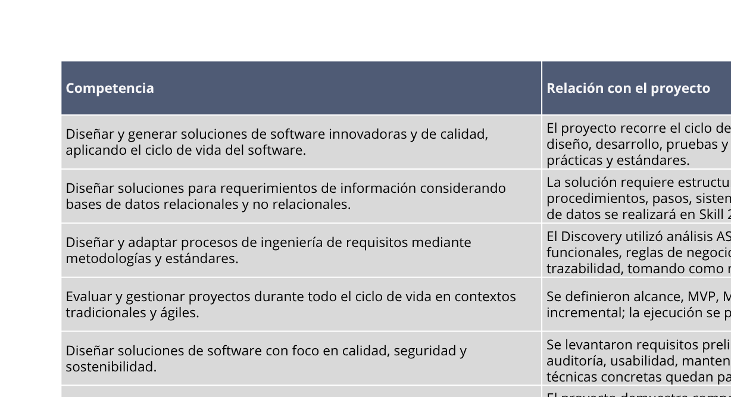
COMPETENCIAS DEL PERFIL DE EGRESO

Slide 4

INTERESES PROFESIONALES
El equipo orientó este proyecto hacia áreas de desarrollo de software que son de su interés, definiendo una arquitectura que integra backend, frontend, base de datos, seguridad e infraestructura cloud. Para el despliegue del MVP se optó por DigitalOcean, dejando el sistema preparado para incorporar en el futuro nuevas capacidades, como la conexión con WhatsApp o el uso de inteligencia artificial, sin que estas formen parte de la primera entrega del proyecto.

Slide 5

FACTIBILIDAD DEL PROYECTO
El proyecto es factible porque se redujo deliberadamente el alcance mediante Pareto y MVP. La primera entrega no intentará resolver toda la gestión de Soporte: se concentrará en Base de Conocimiento + Procedimientos/Checklists + acceso interno básico. WhatsApp, autoservicio, recepción de equipos, tickets omnicanal, inventario y otras integraciones quedan fuera del MVP.
Además, existe conocimiento real disponible en una planilla de errores y experiencia operacional del equipo, lo que permite trabajar con información del contexto real. El cronograma distribuye Discovery, diseño, desarrollo, pruebas y cierre durante el semestre.

Slide 6
OBJETIVO GENERAL
Diseñar y desarrollar un MVP que centralice el conocimiento técnico de Soporte TI y estandarice procedimientos recurrentes, disminuyendo la dependencia de la memoria individual y el riesgo de omisiones.
OBJETIVOS ESPECÍFICOS
Centralizar soluciones técnicas utilizando una estructura común de síntoma, pruebas, causa y solución.
Facilitar la búsqueda y reutilización del conocimiento generado por el equipo de Soporte.
Estandarizar procedimientos recurrentes mediante pasos ordenados y checklists.
Mantener trazabilidad básica de la creación y modificación del conocimiento.
Validar el MVP con usuarios del área de Soporte y registrar oportunidades de mejora.

Slide 7

PROPUESTA DE METODOLOGÍA DE TRABAJO
Se propone un enfoque Ágil con Scrum para organizar el desarrollo incremental del producto. El Discovery utiliza además BPMN para comprender procesos AS-IS/TO-BE, BABOK para análisis de negocio y stakeholders, ISO/IEC/IEEE 29148 como referencia para ingeniería de requisitos e ISO/IEC 25010 para atributos preliminares de calidad.
Scrum permitirá trabajar mediante backlog priorizado, iteraciones cortas, revisión frecuente del incremento y adaptación según la validación del equipo de Soporte. MoSCoW y MVP se utilizan para controlar el alcance.

Slide 8

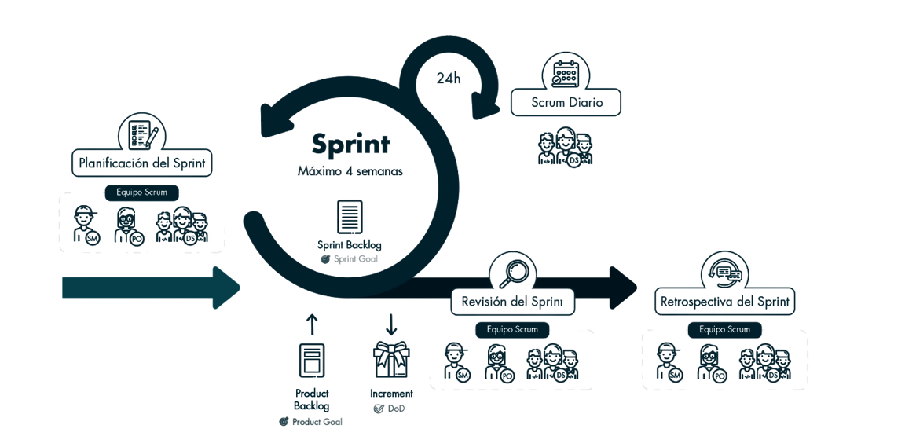
METODOLOGÍA - SCRUM
SPRINT 1: DISCOVERY Y DEFINICIÓN
Análisis de procesos AS-IS/TO-BE mediante BPMN.
Análisis de negocio y stakeholders con BABOK.
Ingeniería de requisitos según ISO/IEC/IEEE 29148.
Atributos preliminares de calidad según ISO/IEC 25010.
SPRINT 2: PLANIFICACIÓN Y EJECUCIÓN SCRUM
Backlog priorizado del producto.
Iteraciones cortas de desarrollo.
Revisión frecuente del incremento.
Adaptación según validación del equipo de Soporte.
Control de alcance mediante MoSCoW y enfoque MVP.
SPRINT 3: DISEÑO, DESARROLLO E INTEGRACIÓN
Diseño y arquitectura del sistema. (equipo completo)
Desarrollo backend y frontend en paralelo.
Integración frontend/backend y pruebas funcionales.
Documentación técnica y preparación de la presentación final.

Slide 9
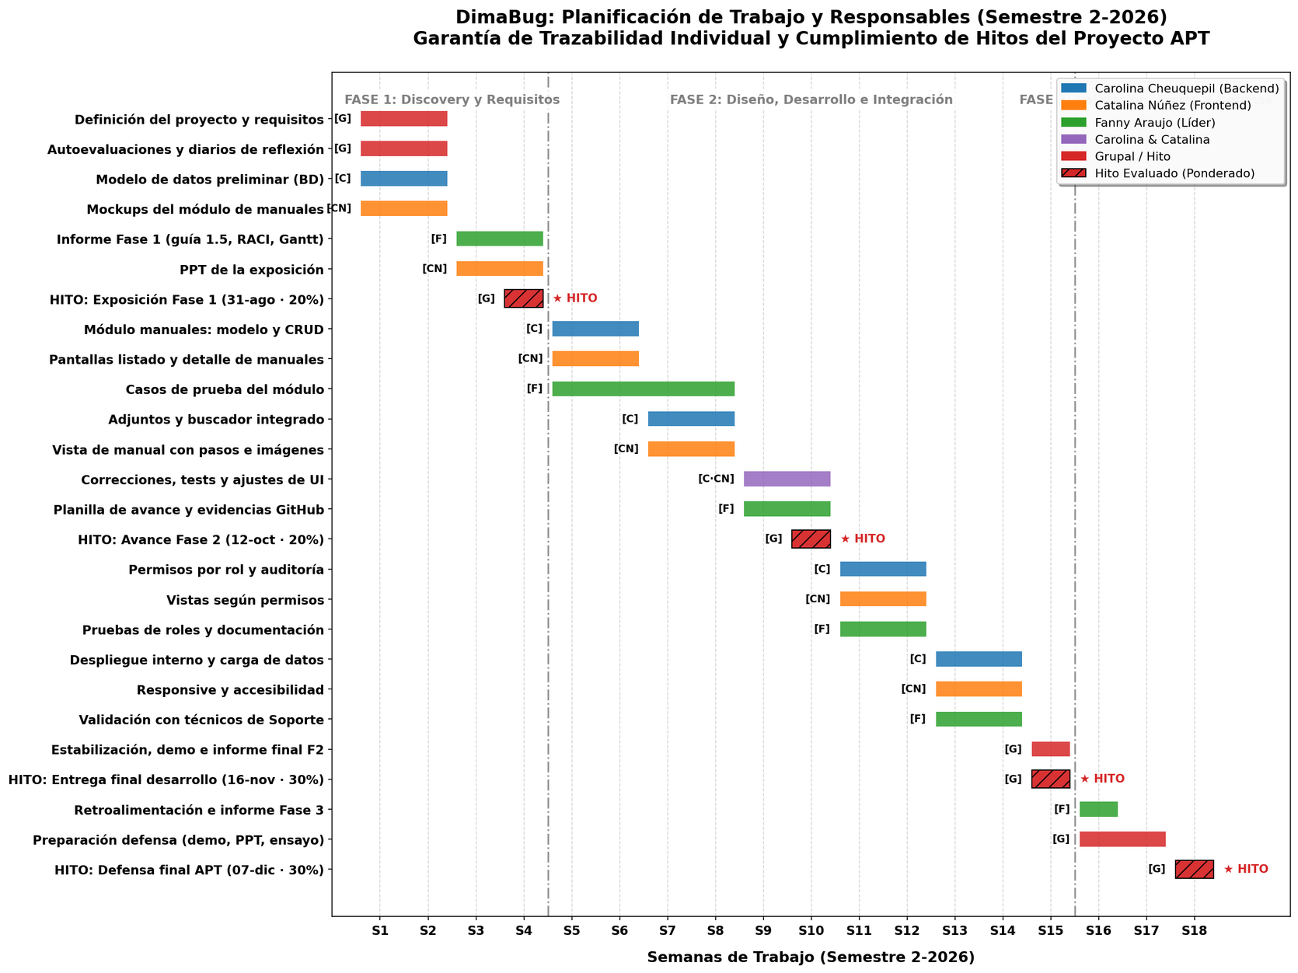
PLAN DE TRABAJO Y RESPONSABLES

Slide 10
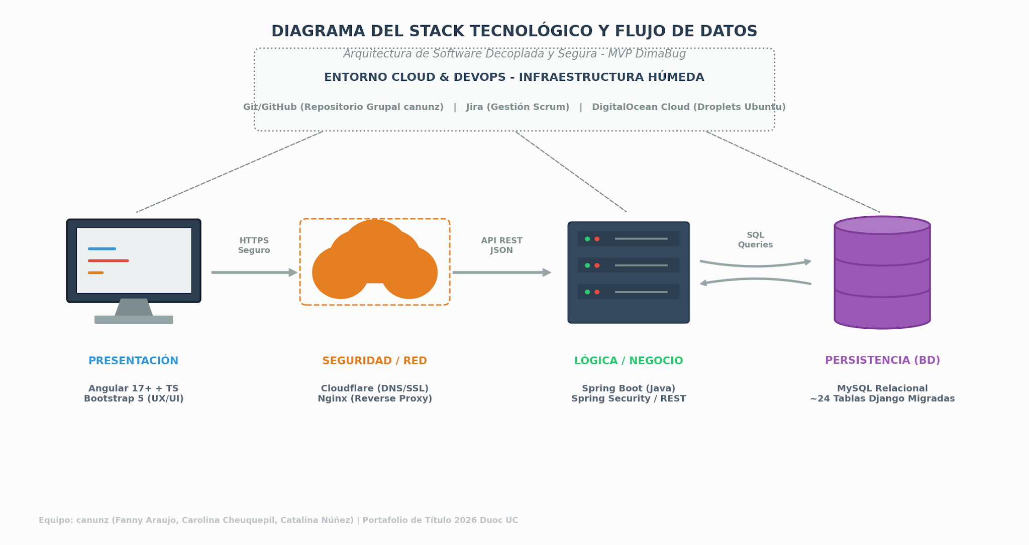
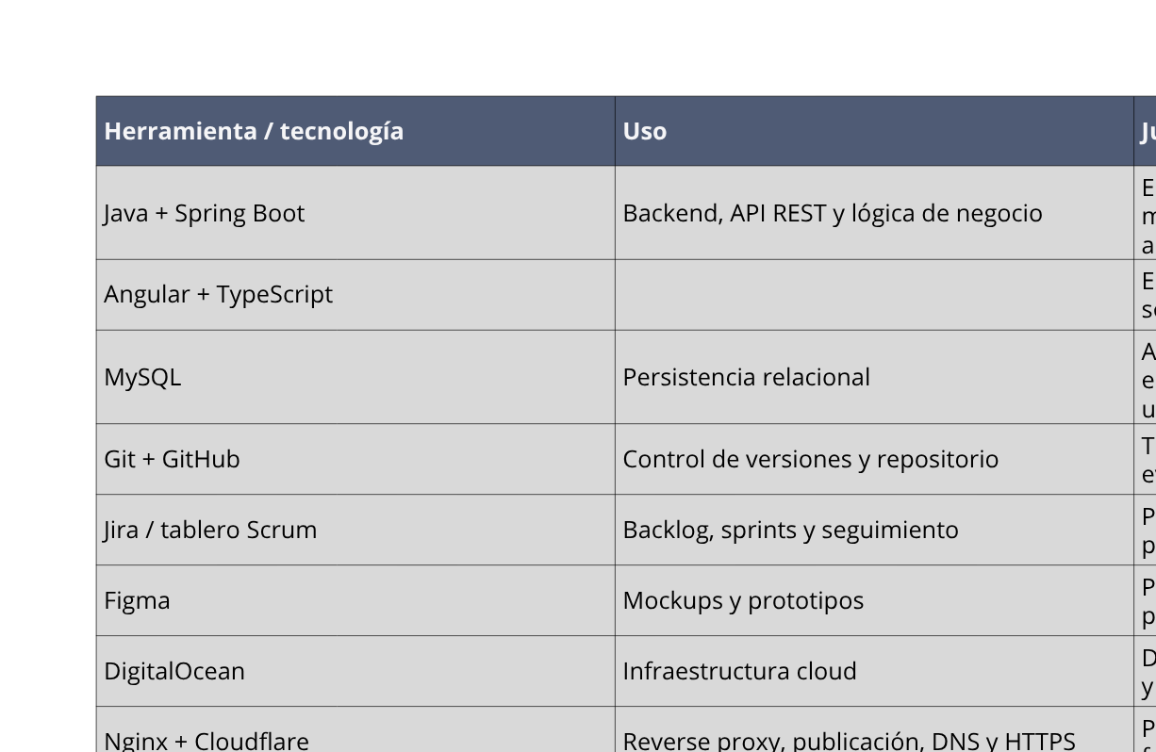
HERRAMIENTA DE TRABAJO Y USO

Slide 11
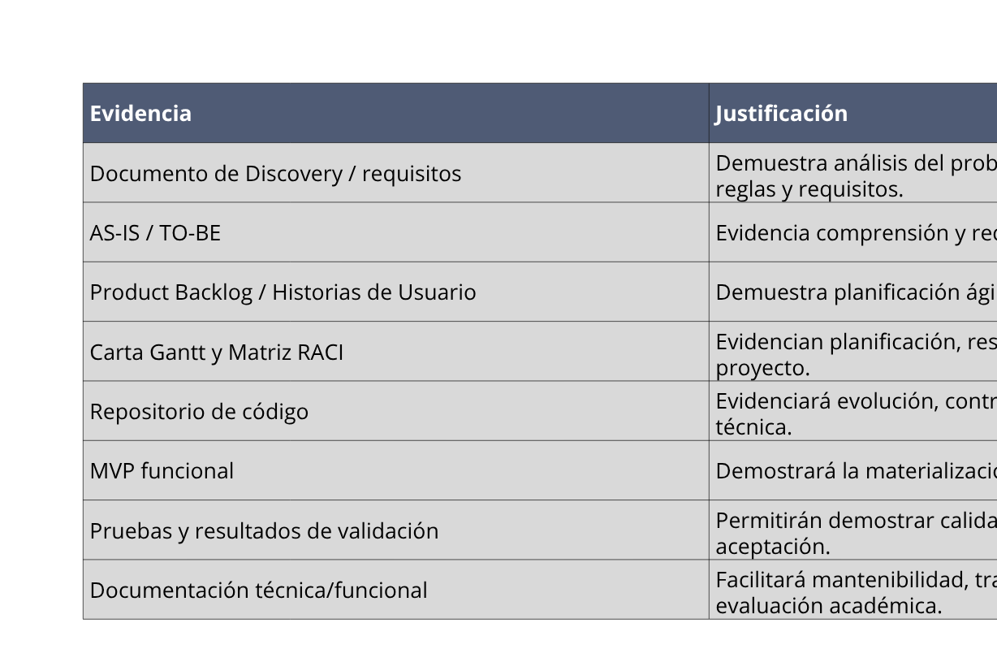
EVIDENCIAS Y JUSTIFICACIÓN

Slide 12
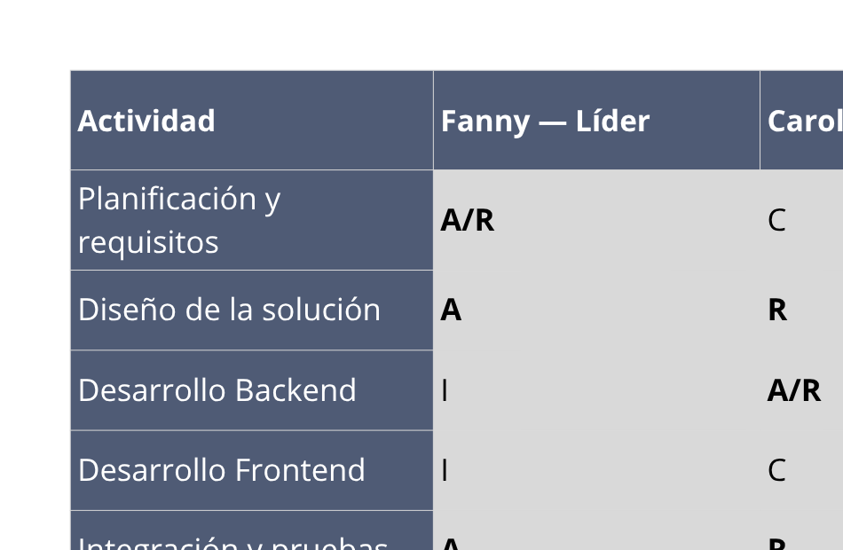
MATRIZ RACI
R: RESPONSABLE · A: APRUEBA · C: CONSULTADO · I: INFORMADO

Slide 13
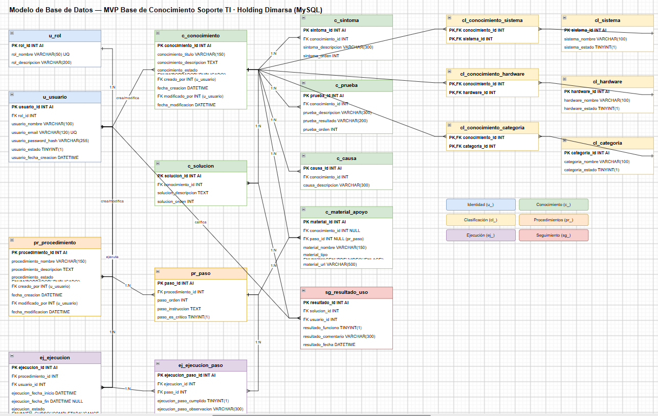
MODELO PRELIMINAR
DE BASE DE DATOS

Slide 14

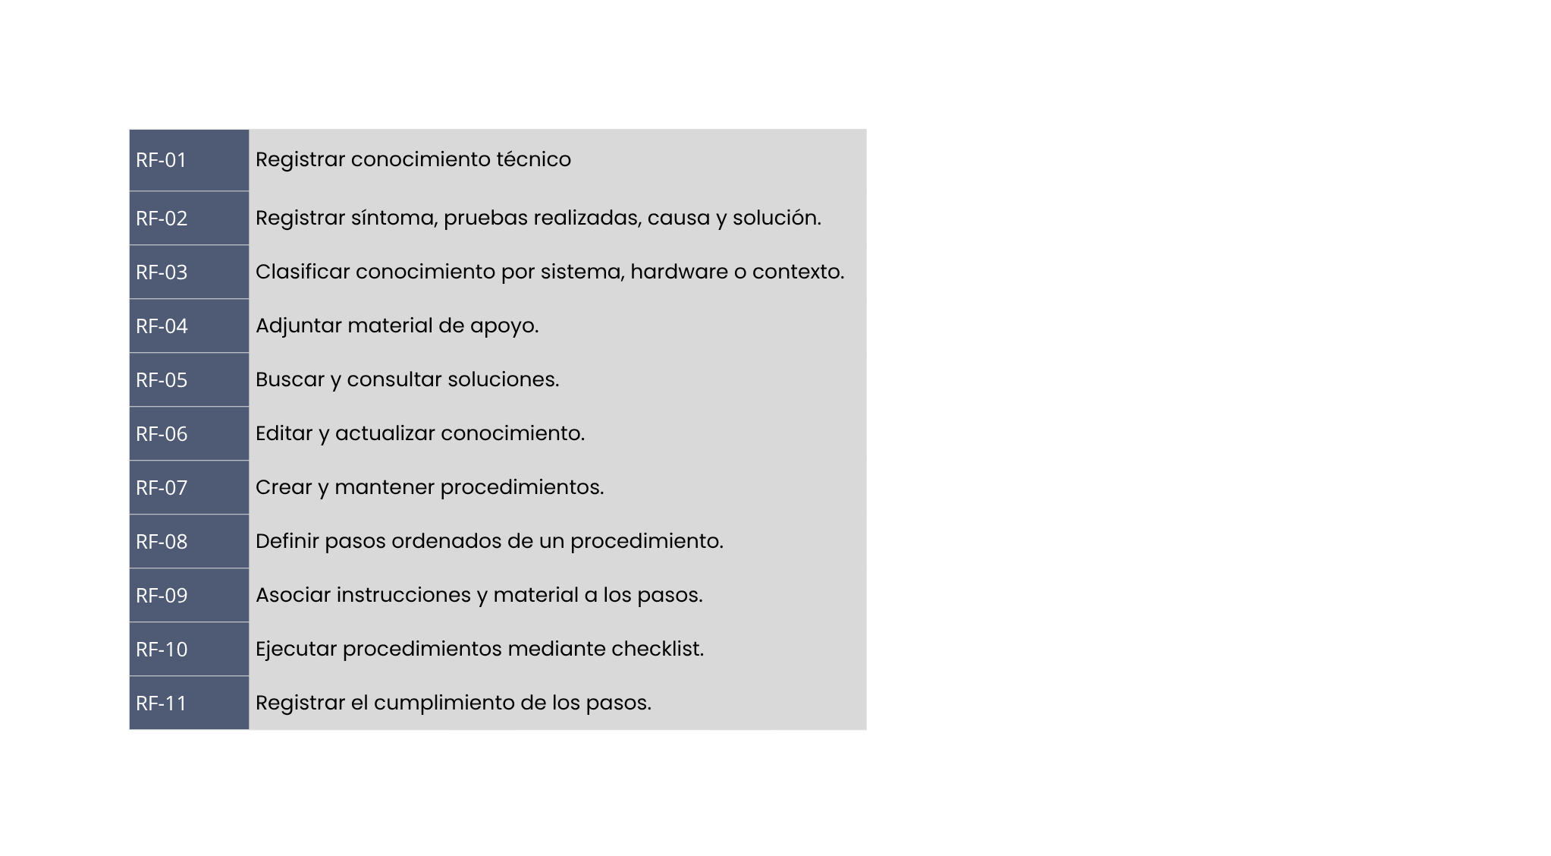

REQUISITOS FUNCIONALES

Slide 15

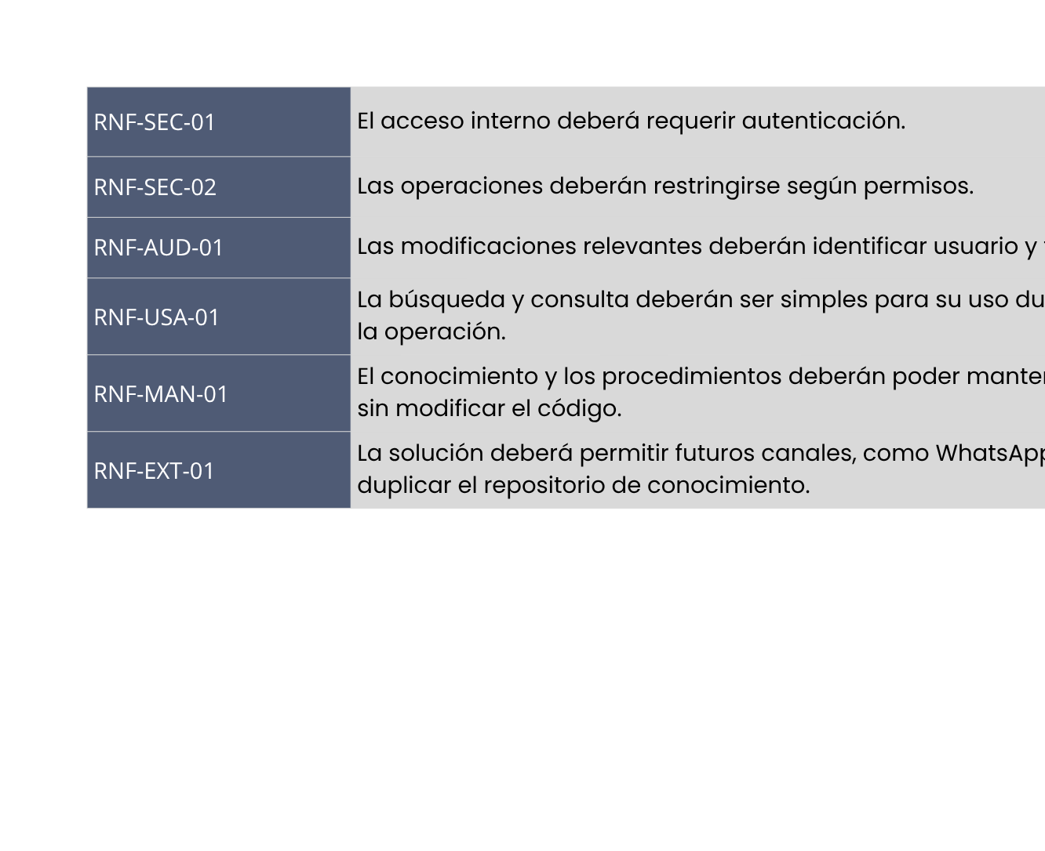

REQUISITOS NO FUNCIONALES

Slide 16
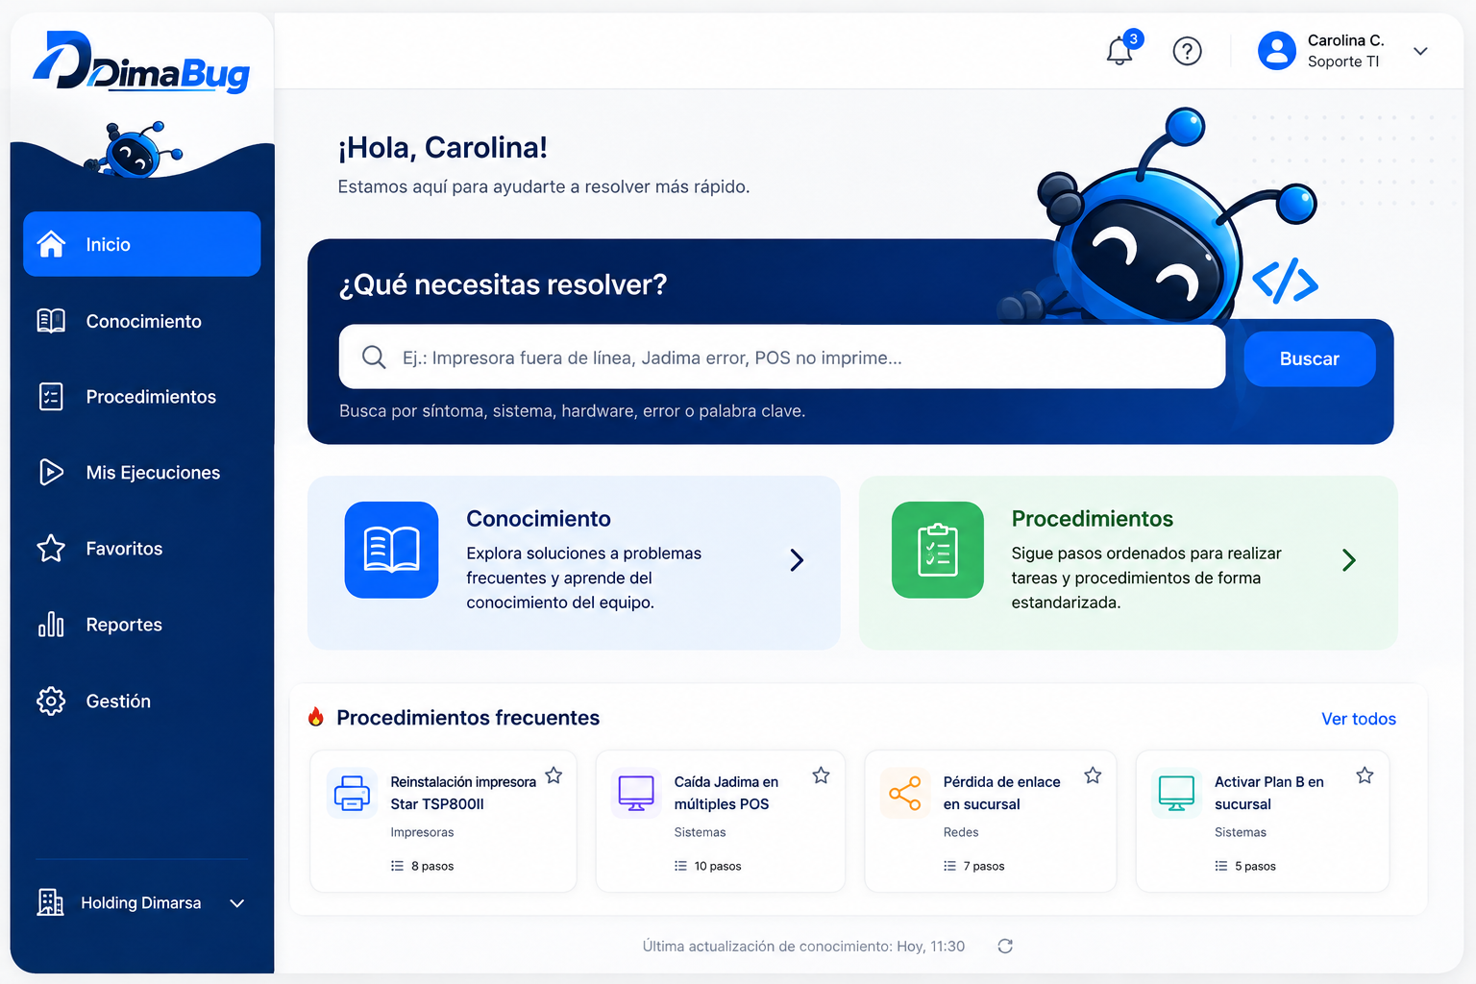

Slide 17
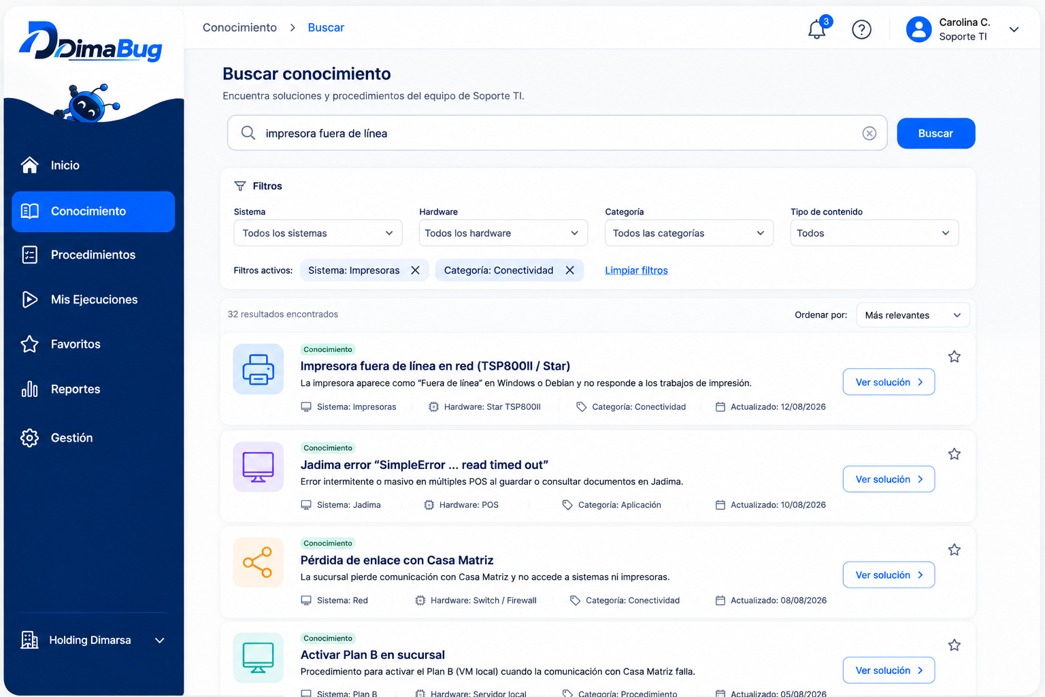

Slide 18
